Slide 1
Fashion MNIST
홍진석(201202128), 임진수(201203391)
발표자 : 임진수

Slide 2
Background
Background
인공지능(AI)쪽에서 가장 많이 사용하고 있는 예제가 MNIST입니다. MNIST는 간단한 컴퓨터 비전 데이터셋입니다. MNIST 데이터베이스는 손으로 쓴 숫자들로 이루어진 대형 데이터베이스로 이 데이터를 이용해 기계 학습 분야의 트레이닝 및 테스트에 많이 사용되고 있습니다.
Why?
기존에 Supervised Classification 방법으로 NN, CNN을 기반 모델을 사용하였을 때 약 90프로의 높은 정확도를 보이지만 Unsupervised 방식 중 하나인 Clustering 알고리즘을 이용하여 군집을 하고 분류를 했을 때는 40프로 정도의 낮은 성능으로 높은 성능을 기대하기 힘든 점이 있다.
우리는 이러한 Unsupervised 방법을 개선을 해보고자 한다.

Slide 3
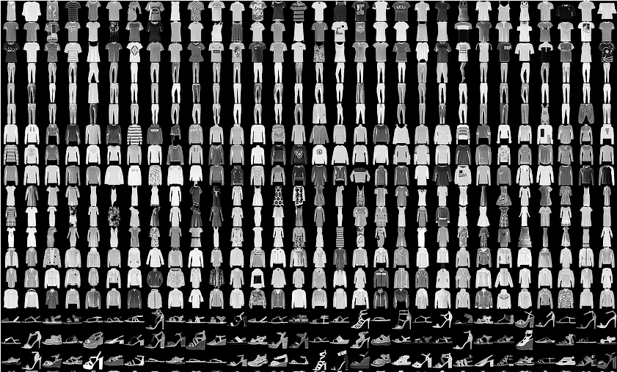
Dataset
Fashion Mnist

Slide 4
Introduction to Dataset
Specification
28x28 흑백이미지
Training Data : 60,000개
Test Data : 10,000개
Output : 10개의 클래스
0 : T-shirt/top / 1 : Trouser / 2 : Pullover / 3 : Dress / 4 : Coat / 5 : Sandal / 6 : Shirt / 7 : Sneaker / 8 : Bag / 9 : Ankle boot

Slide 5
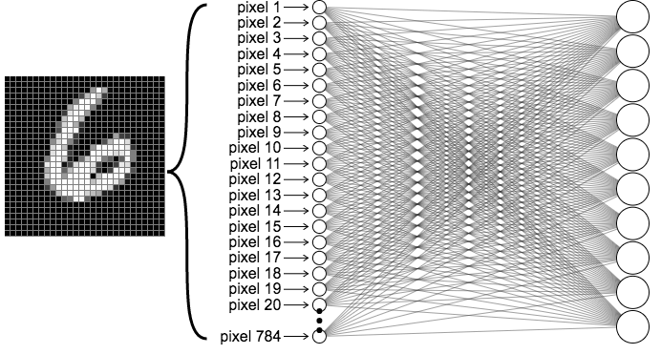
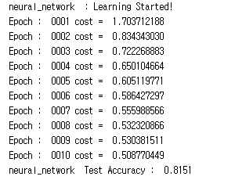
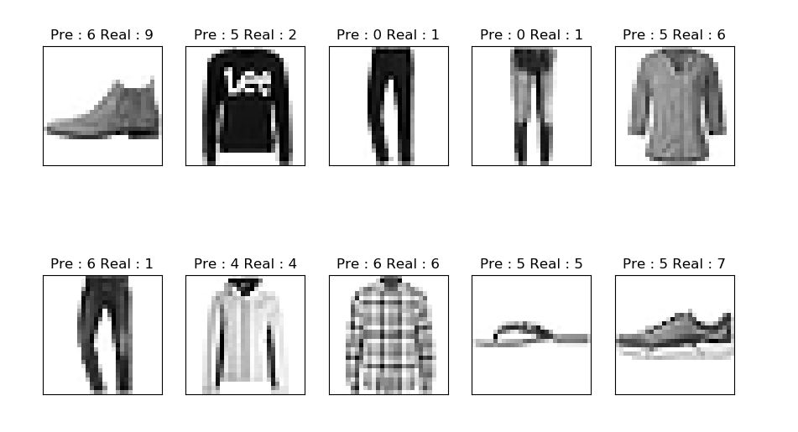
Supervised Classification
NN(Neural Network)
Input Layer : 784 Neuron
Output Layer : 10 Neuron
Softmax 함수 사용
Pred Result

Slide 6
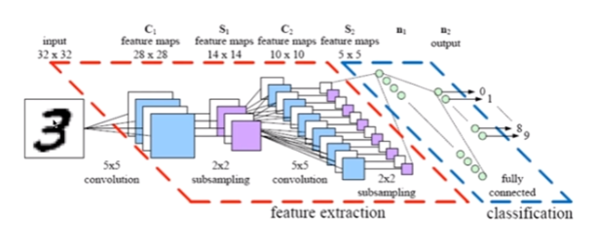
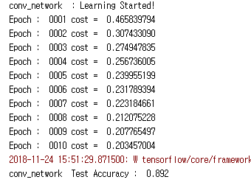
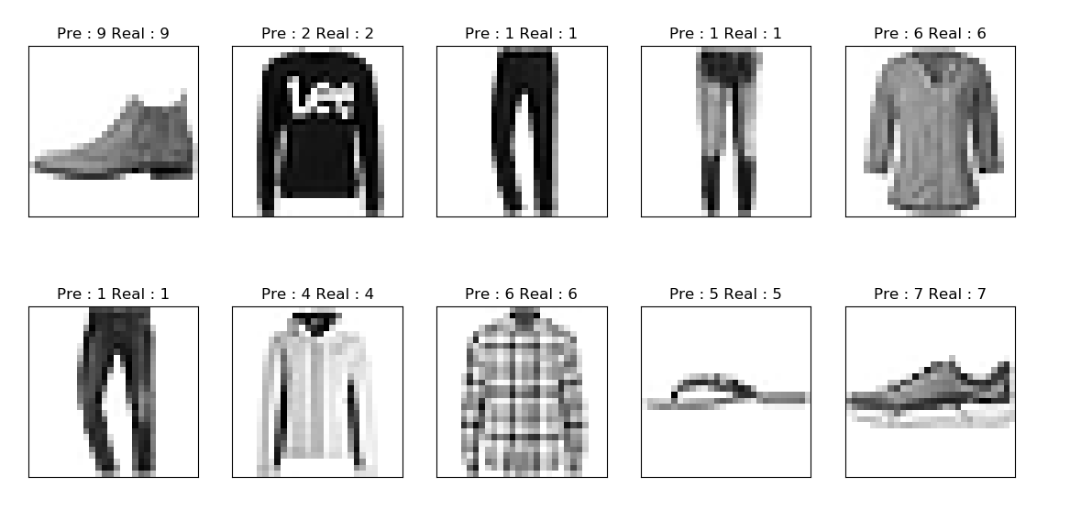
Supervised Classification
CNN(convolution Neural Network)
Total Batch : 100
Total Epoch : 10
Pred Result

Slide 7
Unsupervised

Slide 8
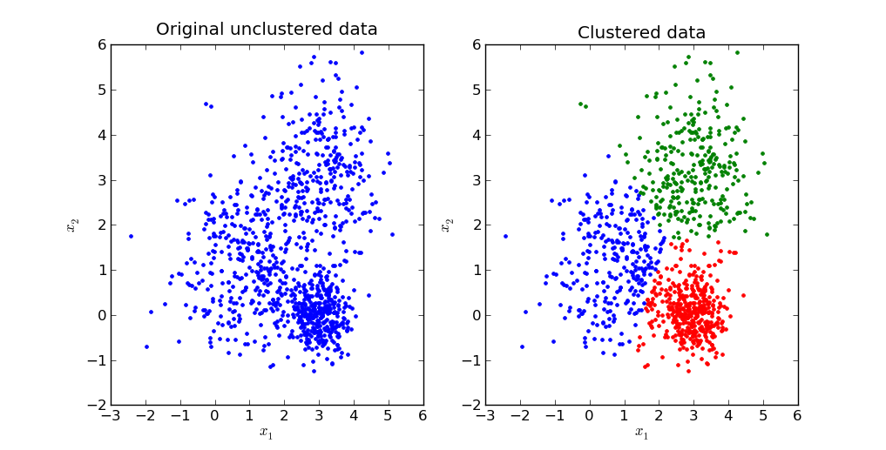
Unsupervised
PCA + K-Means
K = 10 or 16
PCA를 통하여 3차원으로 축소
클러스터링 후 해당 클러스터링에서 가장 많은 비중을 차지하는 라벨을 해당 Centroid의 라벨이 되도록 함
https://mubaris.com/posts/kmeans-clustering/

Slide 9
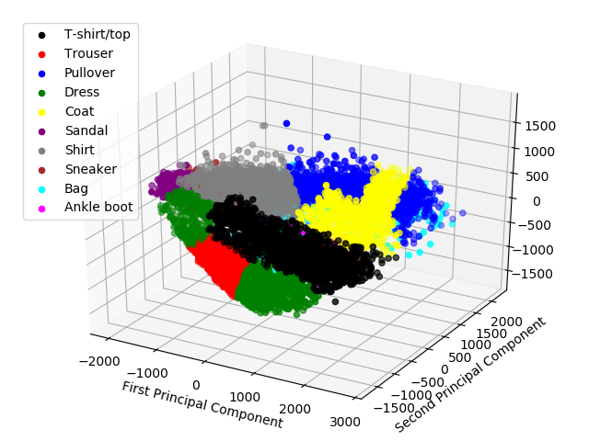
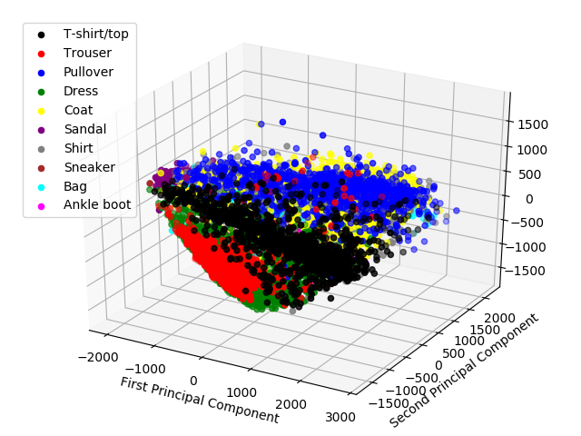
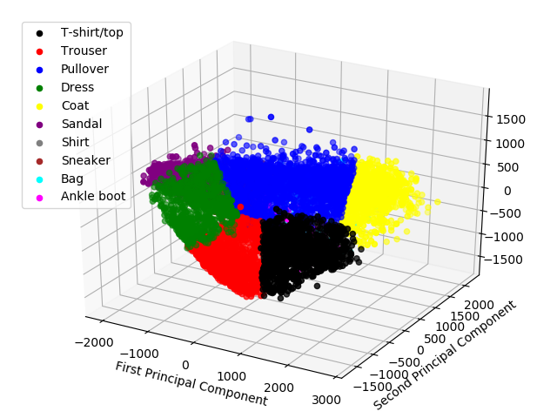
Clustering Result
실제 데이터의 분포와 라벨
K = 16, 클러스터링 결과
K = 10, 클러스터링 결과
Accuracy : 47.11%

Slide 10
문제점 고찰
K-Means 알고리즘은 거리 기반으로 Centroid를 중심으로 구형으로 군집을 한다.
하지만 실제 데이터가 존재하는 Latent Space는 구형이 아닌 복잡한 형태로 데이터가 분포 되어 있다.
해결 방법 : 데이터의 Latent Space를 K-means 하기 좋게 바꾸자

Slide 11
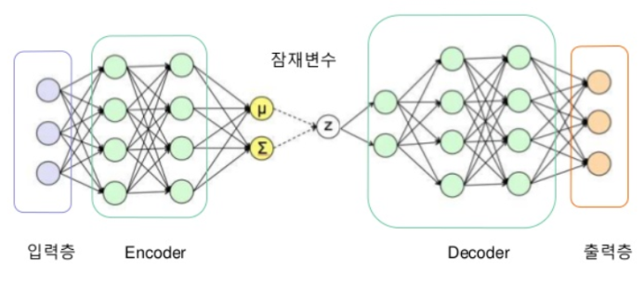
VAE(VariationAutoEncoder)
VAE
Generative Model
중간의 Latent Vector를 다차원의 정규분포로 가정
Latent Vector 각각이 이미지의 특징이 되도록 하여 Latent Vector <-> 데이터 간 관계를 학습?
가정 :
Latent Vector가 정규분포를 따른다
-> 각 특징이 평균과 분산을 가지고 둥글하게 표현이 된다.
-> K-Means 하기 좋아질 것 이다!

Slide 12
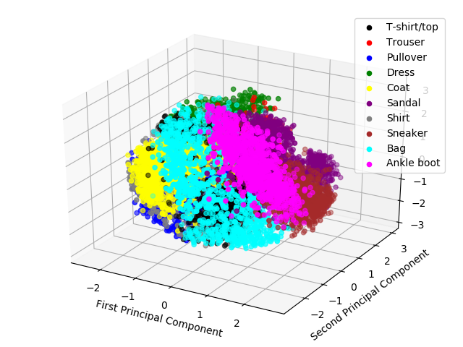
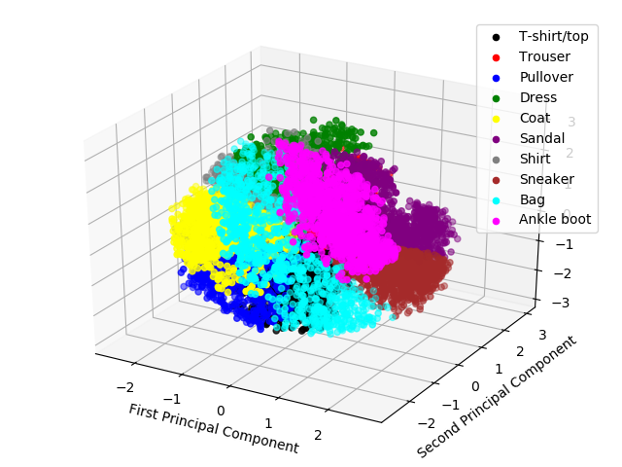
Proposed Method
VAE + K-Means
K = 16
VAE를 통하여 3차원으로 데이터를 압축하여 사용
Distance Matric : Cosine Distance
클러스터링 후 해당 클러스터링에서 가장 많은 분포를 가지는 라벨이 Centroid의 라벨이 되도록 함
Accuracy : 64.3%
VAE를 이용하여 데이터 압축 후 분포
K = 16, 클러스터링 결과

Slide 13
Discussion
기존 방법과 다르게 클러스터링을 이용하여 NN 대비 빠른 학습 속도와 데이터 시각화를 통하여 패턴을 분석하기 위하여 K-means 기반의 방법을 사용해 보았다.
Clustering 방식은 PCA + K-Means Clustering 방식을 통하여 진행하였는데, PCA를 통하여 784차원을 3차원으로 압축하여 Clustering을 진행하였을 때 47%의 성능을 보이며 좋은 성능을 나타내지 못하였다.
이 문제를 해결하기 위해 VAE를 이용하여 압축하는 아이디어를 제시하였고, 적용하여 Clustering 한 결과, 64%의 성능을 보이며 기존의 PCA 방식보다 성능이 향상된 것을 확인할 수 있었고, 시각화하였을 때 위 VAE 시 데이터 분포를 그렸을 때 데이터의 각 데이터 간 응집도가 PCA보다 더 큰 것을 시각적으로 확인할 수 있었다.

Slide 14
END

